Slide 1
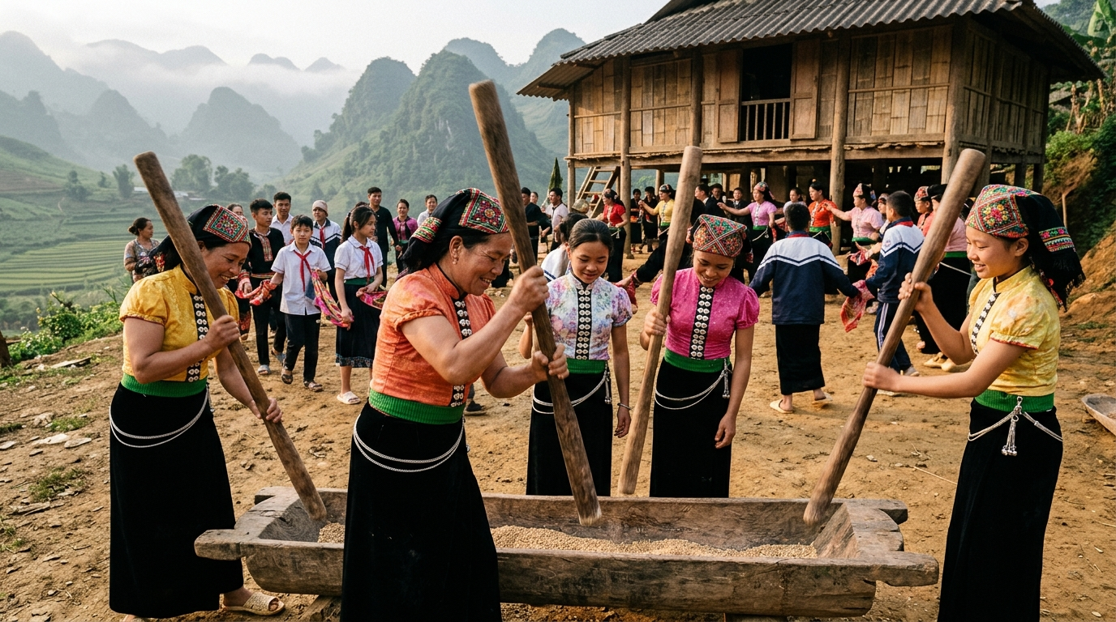
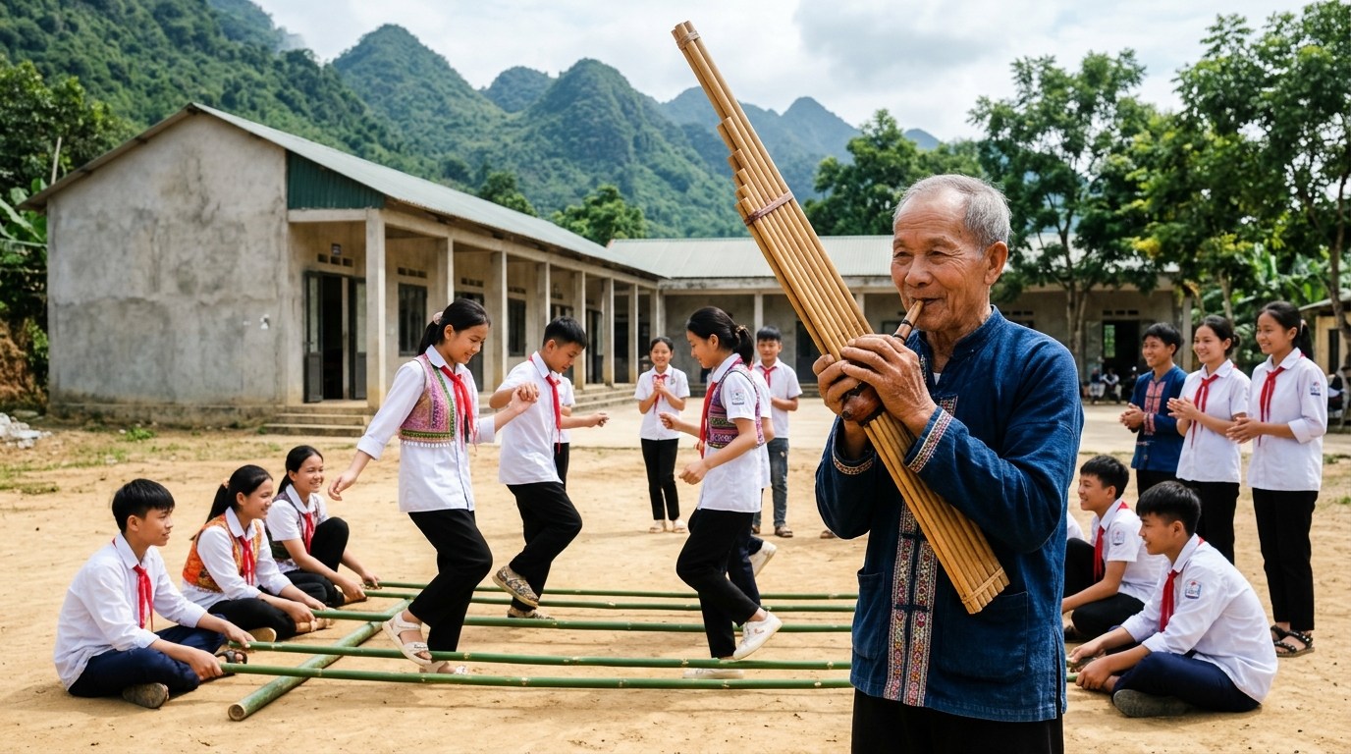
SỞ GIÁO DỤC VÀ ĐÀO TẠO NGHỆ AN • UBND XÃ HỮU KIỆM
TRƯỜNG PTDTBT THCS HỮU KIỆM
BÁO CÁO SÁNG KIẾN KINH NGHIỆM MÔN ÂM NHẠC (CÓ ỨNG DỤNG 3D & GITHUB)
MỘT SỐ BIỆN PHÁP ĐƯA DÂN CA, DÂN VŨ DÂN TỘC THÁI VÀO DẠY HỌC MÔN ÂM NHẠC NHẰM BẢO TỒN VĂN HÓA VÀ TĂNG HỨNG THÚ HỌC TẬP CHO HỌC SINH TẠI TRƯỜNG PTDTBT THCS HỮU KIỆM
• Tác giả sáng kiến: Cô giáo Vi Thị Nhung (Giáo viên môn Âm nhạc)
• Đơn vị áp dụng: Trường PTDTBT THCS Hữu Kiệm, xã Hữu Kiệm, tỉnh Nghệ An
• Giá trị truyền thống: Bảo tồn Khắp, Nhuôn, Xuối, Khắc luống, Xòe, Sạp & Khèn bè Thái
• Chiều sâu khoa học (GitHub & 3D): Tích hợp VexFlow SVG Ngũ cung, YIN Pitch f₀, Onset Δt ms & Three.js

Slide 2
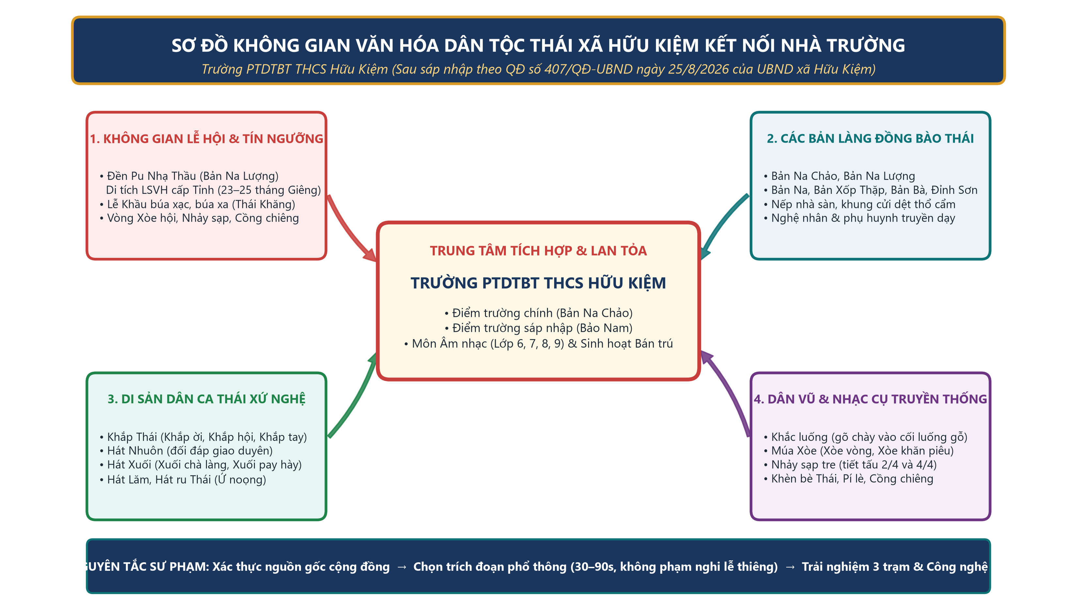
PHẦN I. ĐẶT VẤN ĐỀ
1. Lý do lựa chọn đề tài & Bối cảnh Trường PTDTBT THCS Hữu Kiệm
Gắn kết Chương trình GDPT 2018 với bảo tồn di sản văn hóa Thái miền Tây xứ Nghệ
02/24
1. Cơ sở pháp lý & Giá trị văn hóa Thái Hữu Kiệm
• Định hướng CT GDPT 2018 (TT 32/2018): Phát triển năng lực Thể hiện, Cảm thụ & Hiểu biết, Ứng dụng & Sáng tạo âm nhạc gắn với văn hóa địa phương.
• Không gian văn hóa Thái xã Hữu Kiệm: Bản Na Chảo, Na Lượng (di tích cấp tỉnh Đền Pu Nhạ Thầu), bản Na, Xốp Thặp, bản Bà, Đỉnh Sơn.
• Kho tàng di sản (Viện Âm nhạc sưu tầm): Dân ca Khắp, Lăm, Nhuôn, Xuối, hát ru Ứ noọng; dân vũ Múa Xòe, Nhảy sạp, Khắc luống và nhạc cụ Khèn bè.
2. Ba trăn trở từ thực tiễn nhà trường năm học 2026 – 2027
• Bối cảnh mới sau sáp nhập (QĐ 407/QĐ-UBND ngày 25/8/2026): Sáp nhập PTDTBT THCS Hữu Kiệm và Bảo Nam, học sinh đa dân tộc (Thái, Khơ Mú, H'Mông).
• Khoảng cách thế hệ: Học sinh nghe dân ca qua ông bà nhưng chưa biết gọi tên âm sắc, tiết tấu; dễ bị cuốn theo nhạc thị trường.
• Thiếu học liệu chuẩn & đạo cụ tại lớp: Tư liệu mạng dễ nhầm lẫn; không thể mang cối luống gỗ hay giàn sạp lớn vào mọi tiết học 45 phút.
Mục tiêu cốt lõi của Sáng kiến
• Giữ nguyên vẹn hồn cốt truyền thống Thái Hữu Kiệm, đồng thời ứng dụng công nghệ âm nhạc mã nguồn mở (GitHub MIR & 3D) để học sinh mọi dân tộc đều dễ hiểu, dễ thực hành.
Báo cáo SKKN Môn Âm nhạc | Tác giả: Vi Thị Nhung – Trường PTDTBT THCS Hữu Kiệm | Tích hợp Di sản Văn hóa Thái & Khoa học Mã nguồn mở GitHub / 3D

Slide 3
KHÔNG GIAN DI SẢN
Thực tế Diễn xướng Dân ca, Khắc luống, Khèn bè & Nhảy sạp tại Hữu Kiệm
Giữ trọn vẹn nét đẹp nguyên bản của Lễ hội Đền Pu Nhạ Thầu (bản Na Lượng) và bản Na Chảo
03/24
1. Nghệ thuật Gõ Khắc luống (Típ luống) & Vòng Xòe
2. Nghệ nhân Khèn bè Thái & Dân vũ Nhảy sạp tại Trường
• Không gian diễn xướng: Lễ hội Đền Pu Nhạ Thầu (23–25 tháng Giêng) và ngày hội bản Na Chảo, Na Lượng.
• Đặc trưng truyền thống: Phụ nữ và nữ sinh Thái trong trang phục áo cóm, váy chàm, xà tích bạc, khăn piêu gõ chày gỗ vào máng luống tạo nhịp 2/4 rộn rã dẫn nhịp cho Vòng Xòe cộng đồng.
• Truyền khẩu trực tiếp: Nghệ nhân dân gian bản Thái trực tiếp thổi chiếc Khèn bè 14 ống trúc giữ bè trầm ngân vang.
• Gắn kết học sinh bán trú: Học sinh các dân tộc Thái, Khơ Mú, H'Mông cùng nắm bắt chu kỳ nhịp 'Mở – Mở – Khép' trên sân trường PTDTBT THCS Hữu Kiệm.
Báo cáo SKKN Môn Âm nhạc | Tác giả: Vi Thị Nhung – Trường PTDTBT THCS Hữu Kiệm | Tích hợp Di sản Văn hóa Thái & Khoa học Mã nguồn mở GitHub / 3D

Slide 4
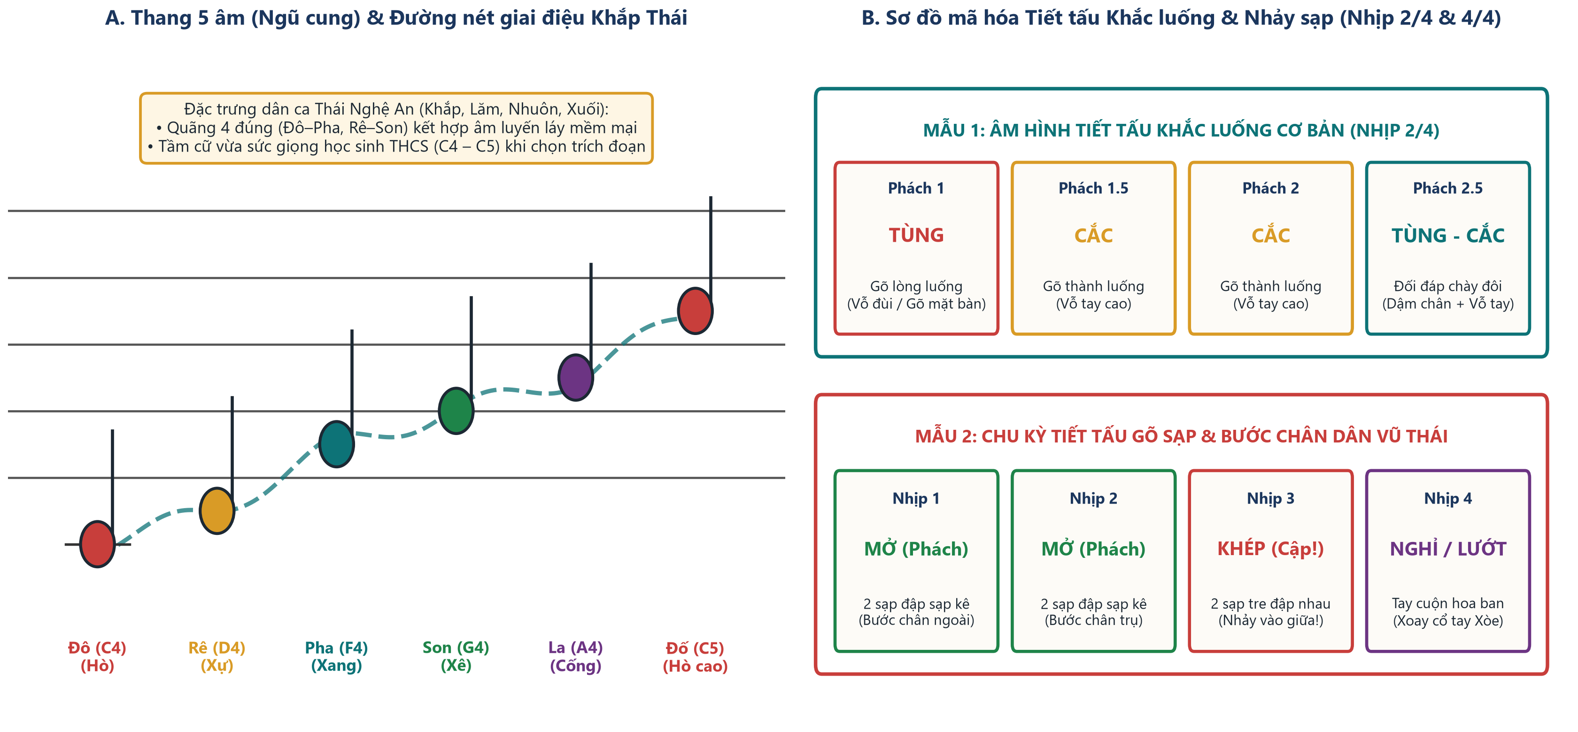
PHẦN II. CƠ SỞ LÝ LUẬN
Phân tích Âm học Thang 5 âm (Ngũ cung Thái) & Tiết tấu Khắc luống
Chắt lọc các yếu tố âm nhạc cốt lõi vừa sức với tâm sinh lý học sinh cấp THCS
04/24
1. Đặc trưng Giai điệu Dân ca Thái
• Thang 5 âm (Ngũ cung): Đô – Rê – Pha – Son – La (Hò – Xự – Xang – Xê – Cống / C4-D4-F4-G4-A4).
• Quãng 4 đúng đặc trưng: Bước nhảy Đô–Pha, Rê–Son kết hợp luyến láy mềm mại của điệu Khắp, hát Nhuôn, hát Xuối.
• Bè trầm Khèn bè Thái: Ngân dài giữ trục âm chủ, nâng đỡ giọng hát.
2. Mã hóa Tiết tấu cho Học sinh THCS
• Khắc luống (Nhịp 2/4): Đối lập âm trầm 'TÙNG' (gõ lòng luống = vỗ đùi/mặt bàn) và âm đanh 'CẮC' (gõ thành luống = vỗ tay cao).
• Nhảy sạp (Mở – Mở – Khép): Chu kỳ gõ sạp giúp học sinh rèn phản xạ phách mạnh – nhẹ và bước chân phối hợp nhóm.
Báo cáo SKKN Môn Âm nhạc | Tác giả: Vi Thị Nhung – Trường PTDTBT THCS Hữu Kiệm | Tích hợp Di sản Văn hóa Thái & Khoa học Mã nguồn mở GitHub / 3D

Slide 5
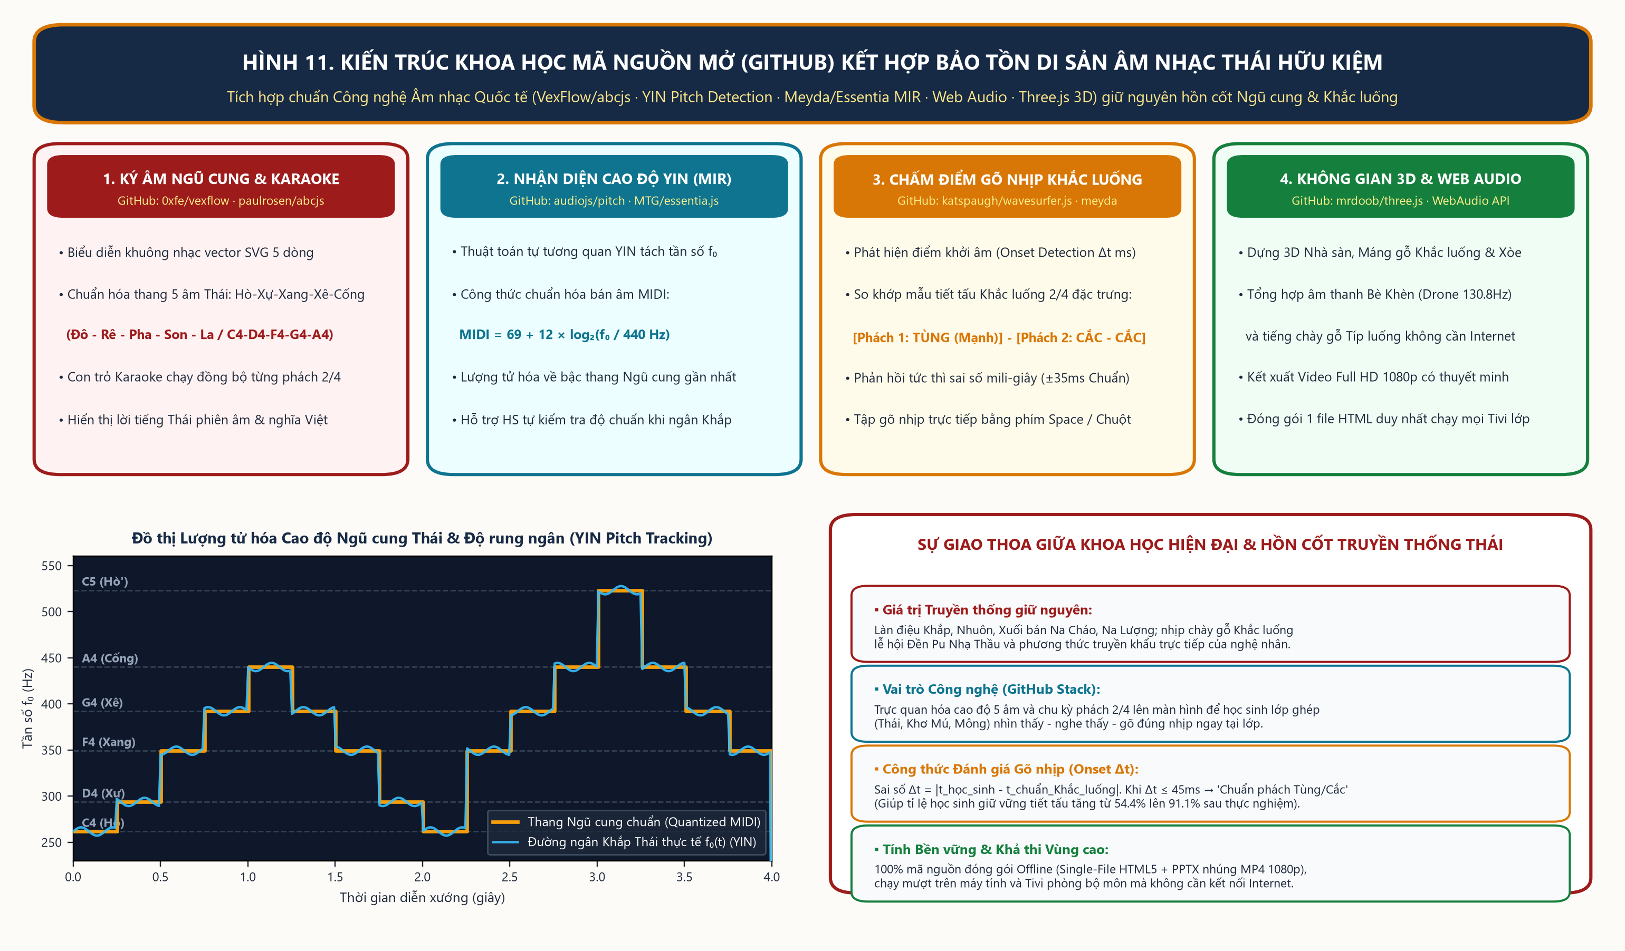
CHIỀU SÂU KHOA HỌC
Ứng dụng Tri thức Khoa học Mã nguồn mở GitHub vào Bảo tồn Di sản Thái
Tích hợp VexFlow/abcjs · YIN Pitch Detection · Meyda/Essentia MIR · Three.js 3D Offline
05/24
Báo cáo SKKN Môn Âm nhạc | Tác giả: Vi Thị Nhung – Trường PTDTBT THCS Hữu Kiệm | Tích hợp Di sản Văn hóa Thái & Khoa học Mã nguồn mở GitHub / 3D

Slide 6
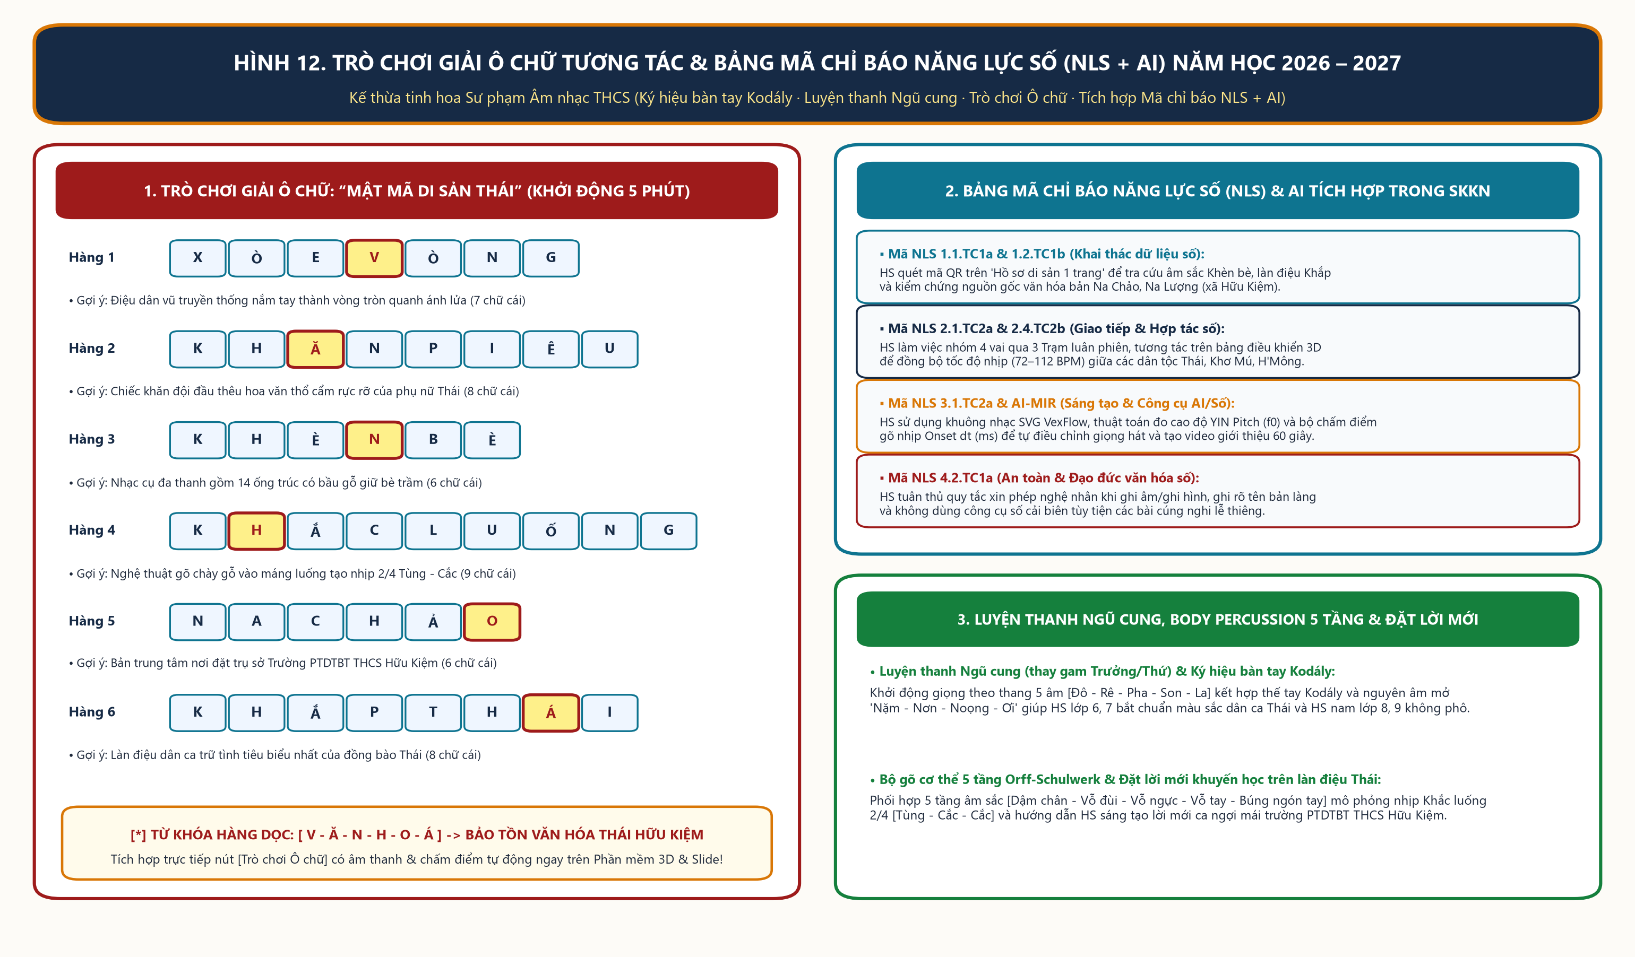
NĂNG LỰC SỐ (NLS + AI)
Trò chơi Giải Ô Chữ “Mật mã Di sản Thái” & Bảng Mã Chỉ Báo NLS + AI
Tích hợp Mã NLS 1.1 – 4.2, Luyện thanh Ngũ cung, Ký hiệu bàn tay Kodály & Body Percussion 5 tầng
06/24
Báo cáo SKKN Môn Âm nhạc | Tác giả: Vi Thị Nhung – Trường PTDTBT THCS Hữu Kiệm | Tích hợp Di sản Văn hóa Thái & Khoa học Mã nguồn mở GitHub / 3D

Slide 7
PHƯƠNG PHÁP SÁNG TẠO
Hệ thống Trò chơi theo 3 Năng lực Âm nhạc & Đặt lời mới cho Dân ca Thái
Kế thừa tinh hoa Sư phạm Âm nhạc THCS (Kodály · Orff-Schulwerk · Trò chơi Ô chữ · Sáng tạo lời mới)
07/24
1. Trò chơi Cảm thụ & Hiểu biết
2. Trò chơi Thể hiện (Kodály & Orff)
3. Ứng dụng & Đặt lời mới Dân ca
• Giải Ô Chữ 'Mật mã Di sản Thái' (5 phút): 6 hàng ngang (XÒE VÒNG, KHĂN PIÊU, KHÈN BÈ, KHẮC LUỐNG, NA CHẢO, KHẮP THÁI) ghép thành từ khóa hàng dọc [V Ă N H Ó A].
• Tích hợp nút [🧩 Trò chơi Ô chữ] ngay trên Phần mềm 3D có hiệu ứng âm thanh Ngũ cung.
• Trò chơi 'Nghe âm sắc đoán nhạc cụ': Phân biệt bè trầm Khèn bè và tiếng chày Khắc luống.
• Luyện thanh Ngũ cung (thay gam Trưởng/Thứ): Khởi động giọng theo 5 âm [Đô-Rê-Pha-Son-La] với nguyên âm 'Nặm - Nơn - Noọng - Ơi' giúp HS nam lớp 8, 9 không bị phô.
• Bộ gõ cơ thể 5 tầng Orff-Schulwerk: (1) Dậm chân = Chiêng trầm; (2) Vỗ đùi = Lòng luống TÙNG; (3) Vỗ ngực = Âm trung; (4) Vỗ tay = Thành luống CẮC; (5) Búng tay = Phách nhẹ.
• Sáng tạo 'Đặt lời mới khuyến học' trên làn điệu Thái (Nhịp 2/4): Giúp HS thêm yêu trường bán trú:
'Bản Na Chảo sáng tươi màu nắng / Tiếng khèn ngân gọi bạn tới trường / Nhịp khắc luống rộn vang đồi núi / Mái trường Hữu Kiệm thắm tình thương!'
• Biên đạo Tổ hợp 2 × 8 nhịp: Kết hợp gõ nhịp Khắc luống đối đáp và bước Xòe khăn piêu.
Báo cáo SKKN Môn Âm nhạc | Tác giả: Vi Thị Nhung – Trường PTDTBT THCS Hữu Kiệm | Tích hợp Di sản Văn hóa Thái & Khoa học Mã nguồn mở GitHub / 3D

Slide 8
ĐỊA CHỈ TÍCH HỢP
Ma trận Địa chỉ Tích hợp vào SGK Âm nhạc 6, 7, 8, 9
Bộ sách Kết nối tri thức với cuộc sống & Tài liệu Giáo dục địa phương tỉnh Nghệ An
06/24
KHỐI LỚP 6
KHỐI LỚP 7
• Chủ đề tích hợp: Chủ đề 2 (Giai điệu quê hương) & Chủ đề 4 (Nhịp điệu bạn bè).
• Nội dung đưa vào: Nghe trích đoạn Khắp Thái (45s); thực hành gõ âm hình tiết tấu Khắc luống nhịp 2/4 (Tùng – Cắc – Cắc) bằng thanh phách & Body Percussion.
• Thời lượng: 10 – 15 phút trong mạch Nghe nhạc & Nhạc cụ gõ tiết tấu.
• Chủ đề tích hợp: Chủ đề 3 & Chủ đề 6 (Sắc màu dân ca các vùng miền).
• Nội dung đưa vào: Tìm hiểu Hồ sơ di sản Khèn bè Thái & hát Nhuôn bản Na Lượng; tập tổ hợp 2 × 8 nhịp bước Xòe khăn piêu.
• Thời lượng: 15 – 18 phút trong mạch Thường thức âm nhạc & Vận dụng.
KHỐI LỚP 8
KHỐI LỚP 9
• Chủ đề tích hợp: Chủ đề 4 (Giai điệu dân gian) & Chủ đề 8 (Nhịp điệu mùa xuân).
• Nội dung đưa vào: Phân tích bè trầm Khèn bè & hát Xuối; thực hành chu kỳ nhịp Nhảy sạp (Mở – Mở – Khép) qua mô phỏng không gian 3D.
• Thời lượng: 15 phút trong mạch Thường thức, Nhạc cụ & Sáng tạo.
• Chủ đề tích hợp: Chủ đề 2 & Chủ đề Giáo dục địa phương Nghệ An.
• Nội dung đưa vào: Dự án nhóm thiết kế sản phẩm giới thiệu 60 giây về dân ca, dân vũ Thái tại Lễ hội Đền Pu Nhạ Thầu qua Hộ chiếu Âm nhạc.
• Thời lượng: Mạch Vận dụng – Sáng tạo & Ngoại khóa bán trú.
Báo cáo SKKN Môn Âm nhạc | Tác giả: Vi Thị Nhung – Trường PTDTBT THCS Hữu Kiệm | Tích hợp Di sản Văn hóa Thái & Khoa học Mã nguồn mở GitHub / 3D

Slide 9
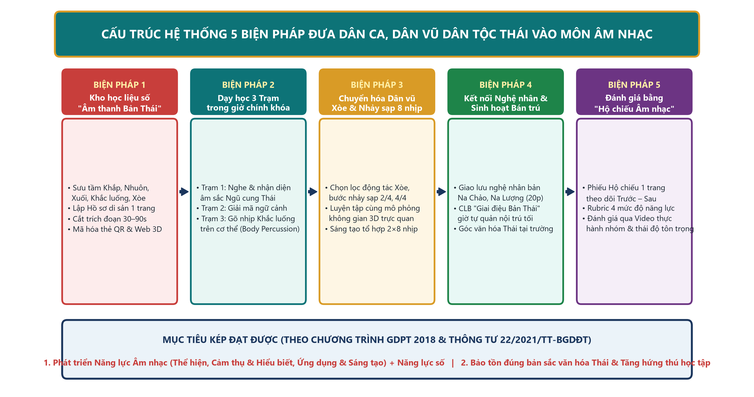
PHẦN III. GIẢI PHÁP
Thực trạng Đầu vào (N = 120 HS) & Hệ thống 5 Biện pháp Trọng tâm
Chuyển từ lồng ghép cảm tính sang quy trình sư phạm 5 bước có kiểm chứng
07/24
Khảo sát đầu vào (Tháng 9/2026, N=120)
• TC1 – Nhận diện làn điệu & nhạc cụ Thái: Chỉ đạt 41/120 HS (34,2%).
• TC2 – Chủ động tham gia trải nghiệm: Đạt 50/120 HS (41,7%), nhiều em còn rụt rè.
• TC3 – Thực hành đúng tiết tấu Khắc luống / bước Xòe, Sạp: Đạt 35/120 HS (29,2%).
• TC4 – Nêu đúng nguồn gốc bản làng & ứng xử tôn trọng: Đạt 44/120 HS (36,7%).
• Yêu cầu đặt ra: Phải có học liệu chuẩn, mô hình 3 trạm phân vai và công nghệ 3D trực quan.
• Điểm mới cốt lõi: Chuỗi khép kín 'Nguồn cộng đồng Hữu Kiệm xác thực → Hồ sơ di sản 1 trang (QR) → Học 3 trạm & Mô phỏng 3D/GitHub → CLB Bán trú → Hộ chiếu Âm nhạc'.
Báo cáo SKKN Môn Âm nhạc | Tác giả: Vi Thị Nhung – Trường PTDTBT THCS Hữu Kiệm | Tích hợp Di sản Văn hóa Thái & Khoa học Mã nguồn mở GitHub / 3D

Slide 10
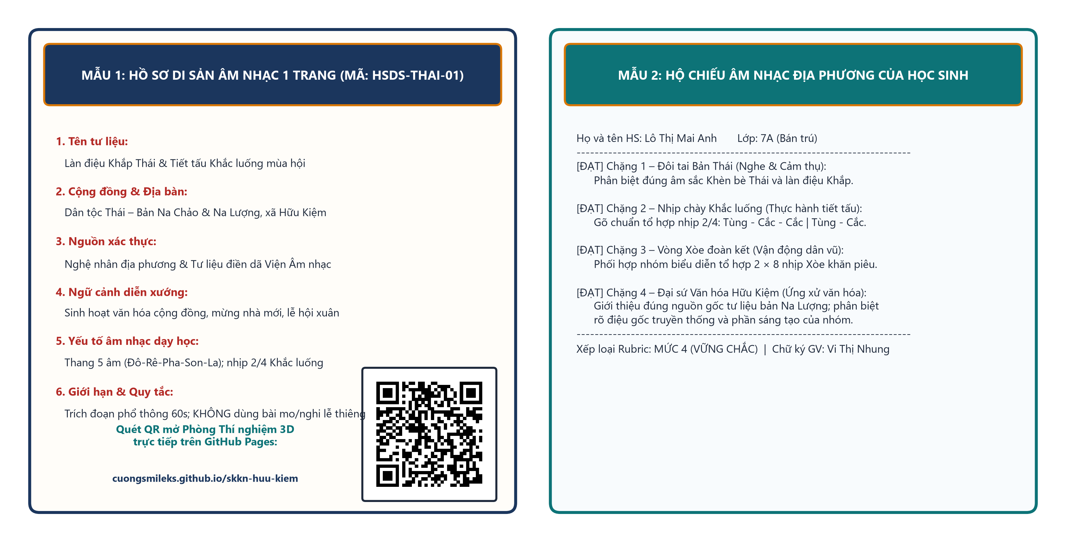
BIỆN PHÁP 1
Xây dựng Kho học liệu số “Âm thanh Bản Thái” & Hồ sơ Di sản 1 trang
Xác thực nguồn gốc kép từ nghệ nhân xã Hữu Kiệm và tư liệu điền dã Viện Âm nhạc
08/24
Quy trình 3 bước chuẩn hóa học liệu
• Bước 1 – Sưu tầm & xác thực nguồn kép: Phối hợp nghệ nhân bản Na Chảo, Na Lượng, Xốp Thặp và tư liệu Viện Âm nhạc chọn 08 mẫu chuẩn (Khắp Thái, hát Nhuôn, hát Xuối, hát ru Ứ noọng, Khèn bè, Khắc luống, Múa Xòe, Nhảy sạp).
• Bước 2 – Cắt trích đoạn sư phạm 30–90 giây: Âm lượng chuẩn -16 LUFS, tầm cữ giọng vừa sức học sinh THCS, loại bỏ hoàn toàn phần nghi lễ cúng bản thiêng.
• Bước 3 – Thiết kế 'Hồ sơ di sản 1 trang' có mã QR: Tích hợp tên bản làng, ngữ cảnh diễn xướng, yếu tố âm nhạc và quy tắc tôn trọng văn hóa.
Báo cáo SKKN Môn Âm nhạc | Tác giả: Vi Thị Nhung – Trường PTDTBT THCS Hữu Kiệm | Tích hợp Di sản Văn hóa Thái & Khoa học Mã nguồn mở GitHub / 3D

Slide 11
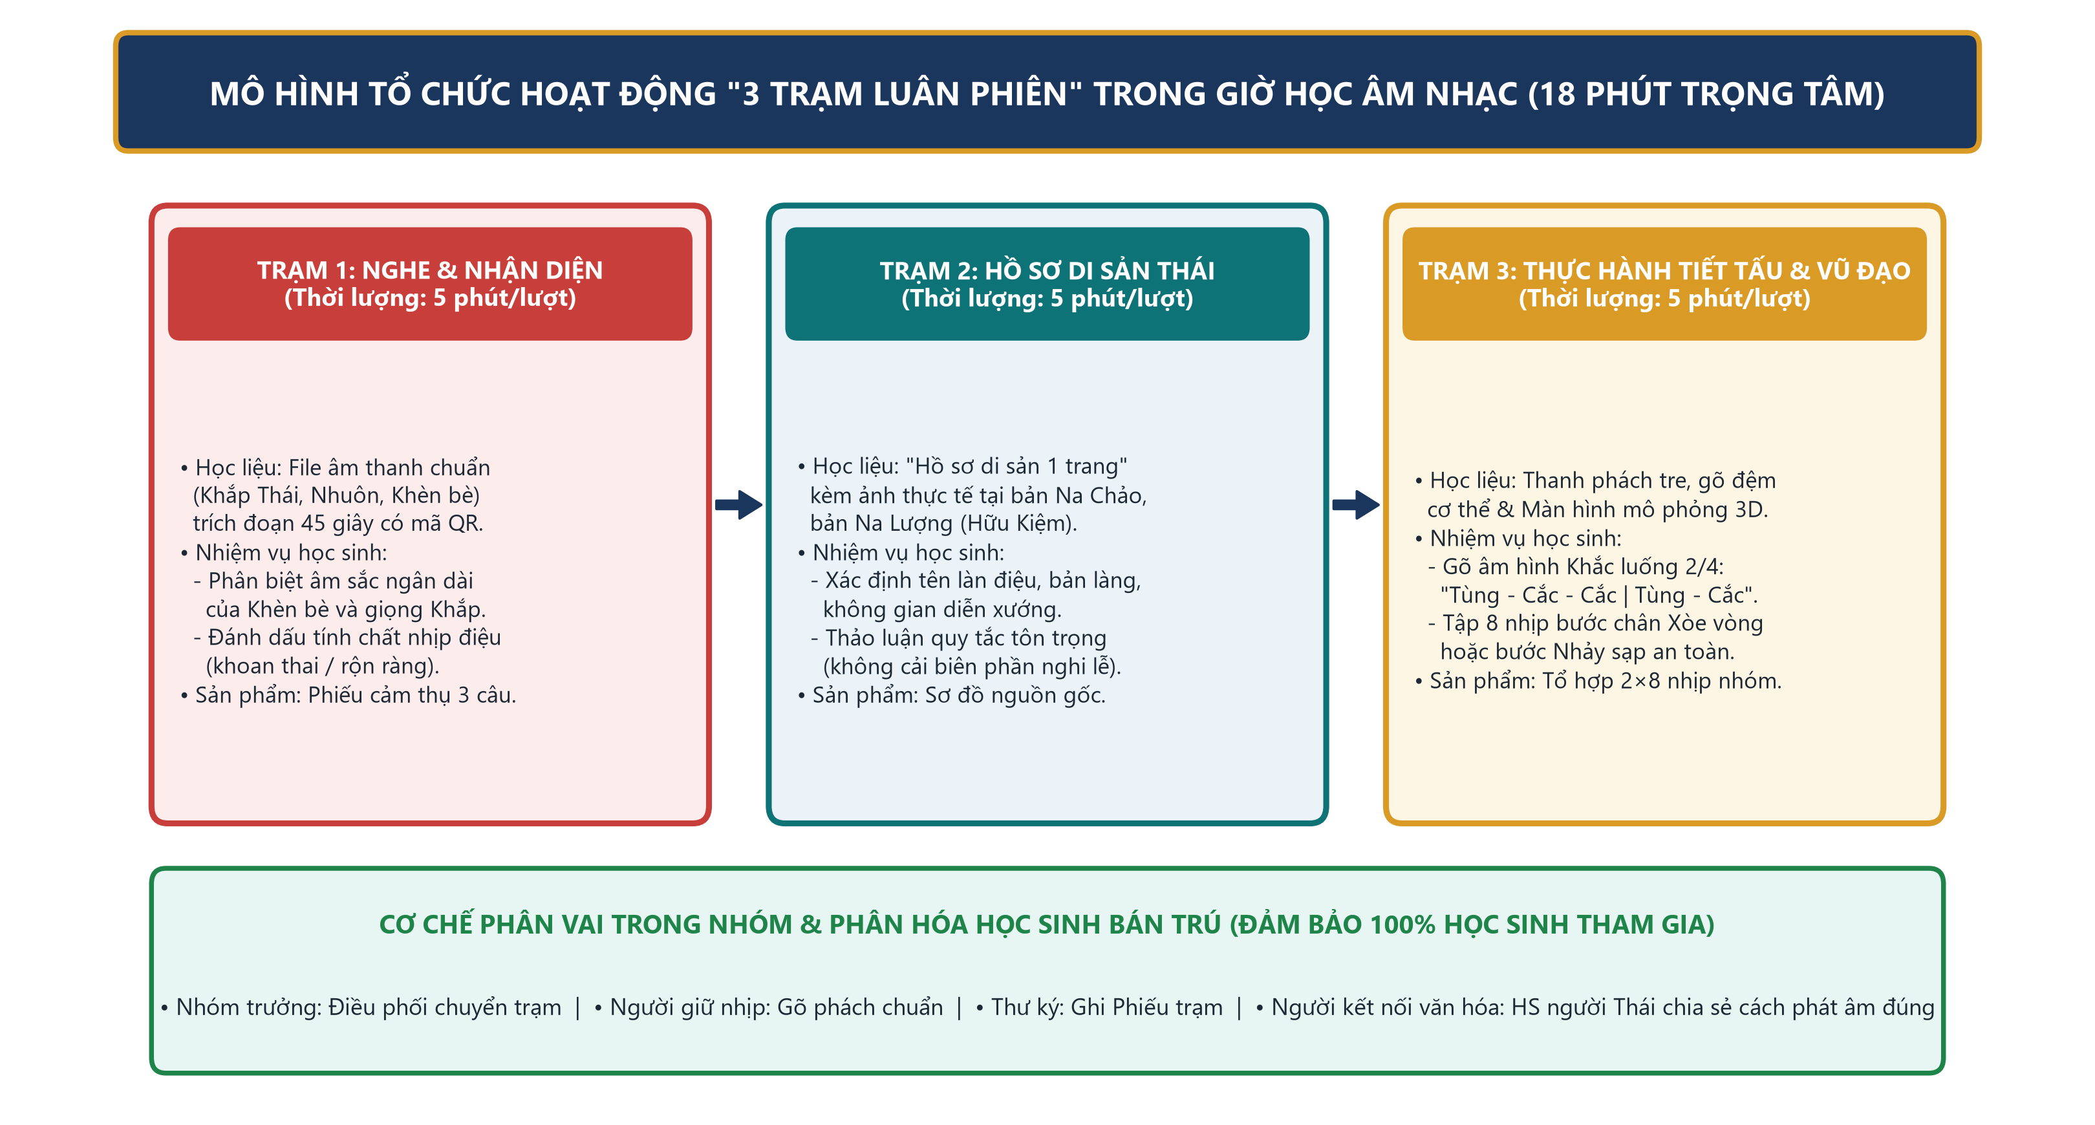
BIỆN PHÁP 2
Tổ chức Dạy học theo Mô hình “3 Trạm Luân phiên” (18 phút)
Nghe cảm thụ Ngũ cung – Giải mã Hồ sơ di sản – Gõ nhịp Khắc luống trên cơ thể (Body Percussion)
09/24
Giải pháp khắc phục thiếu nhạc cụ & phân hóa HS
• Trạm 1 (Nghe & Nhận diện - 5 phút): Nghe trích đoạn Khắp Thái & Khèn bè 45s, hoàn thành Phiếu cảm thụ 3 câu.
• Trạm 2 (Hồ sơ di sản - 5 phút): Giải mã xuất xứ bản Na Chảo, Lễ hội Đền Pu Nhạ Thầu và quy tắc ứng xử văn hóa.
• Trạm 3 (Body Percussion - 5 phút): Chuyển tiếng chày Khắc luống thành Vỗ đùi ('TÙNG') và Vỗ tay cao / Thanh phách ('CẮC – CẮC').
• Phân vai 100% HS tham gia: Nhóm trưởng, Người giữ nhịp, Thư ký, Người kết nối văn hóa (HS người Thái hỗ trợ phát âm).
Báo cáo SKKN Môn Âm nhạc | Tác giả: Vi Thị Nhung – Trường PTDTBT THCS Hữu Kiệm | Tích hợp Di sản Văn hóa Thái & Khoa học Mã nguồn mở GitHub / 3D

Slide 12
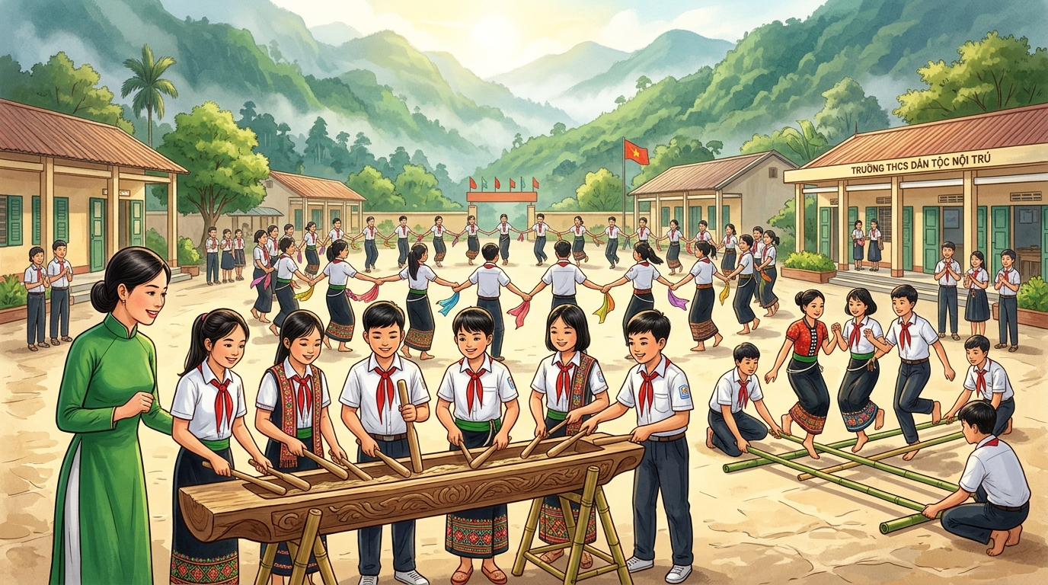
BIỆN PHÁP 3
Chuyển hóa Dân vũ Múa Xòe & Nhảy sạp thành Tổ hợp Vận động 2 × 8 Nhịp
Rèn cảm giác nhịp phách, phối hợp vận động nhóm an toàn và tôn trọng điệu múa gốc
10/24
Quy trình luyện tập từ Mô phỏng 3D ra Sân tập
• Bước 1 – Dạy Hát song ngữ & Rút gọn 4 bước Xòe cơ bản (Di sản UNESCO): Khổ 1 hát tiếng Thái giữ gốc, Khổ 2 hát tiếng phổ thông; tập 4 bước Xòe (Xòe nâng khăn, Xòe tiến lùi, Xòe vòng tròn, Xòe kết đoàn) & Nhảy sạp.
• Bước 2 – Tập phân đoạn với Tempo chậm (72 → 96 BPM): Điều chỉnh tốc độ trực tiếp trên thanh trượt phần mềm 3D để học sinh bắt đúng phách.
• Bước 3 – Sáng tạo tổ hợp 2 × 8 nhịp: 8 nhịp đầu gõ tiết tấu Khắc luống đối đáp, 8 nhịp sau chuyển đội hình Vòng Xòe kèm lời giới thiệu 30 giây.
• Không bắt buộc trang phục cầu kỳ: Học sinh mặc đồng phục kết hợp dải khăn piêu hoặc thanh phách tre.
Báo cáo SKKN Môn Âm nhạc | Tác giả: Vi Thị Nhung – Trường PTDTBT THCS Hữu Kiệm | Tích hợp Di sản Văn hóa Thái & Khoa học Mã nguồn mở GitHub / 3D

Slide 13
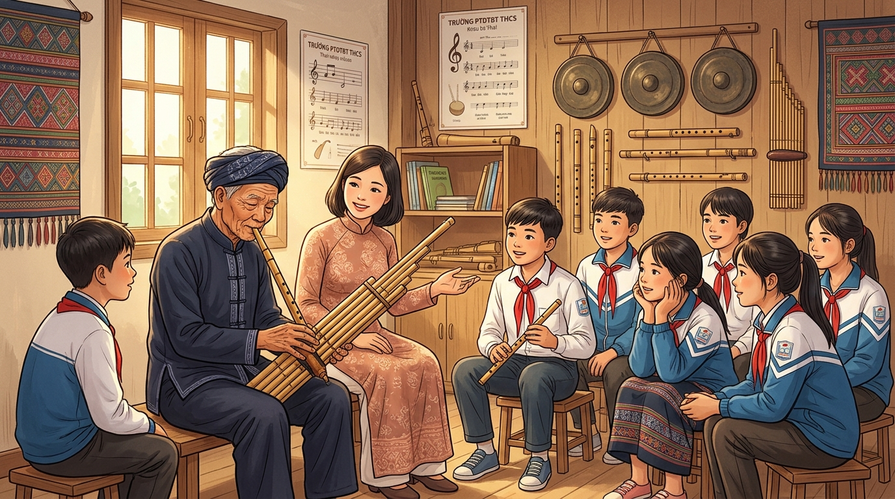
BIỆN PHÁP 4
Kết nối Nghệ nhân Bản làng & Sinh hoạt CLB “Giai điệu Bản Thái” Bán trú
Phát huy lợi thế đặc thù của Trường Phổ thông Dân tộc Bán trú THCS Hữu Kiệm
11/24
Ba không gian gắn kết Nhà trường – Bản làng
• Giao lưu 'Nghệ nhân bản em' (20 phút): Mời nghệ nhân tại bản Na Chảo, Na Lượng đến giới thiệu cấu tạo Khèn bè, hát mẫu câu Khắp Thái và giải đáp câu hỏi của học sinh.
• CLB 'Giai điệu Bản Thái – Giai điệu vùng cao' (tối thứ Ba & thứ Năm): Tổ chức hội thi 'Vũ điệu kết đoàn' giữa các phòng bán trú dịp 20/11, 26/3 và xây dựng Đội văn nghệ nòng cốt 30 HS.
• Góc Văn hóa Âm nhạc Thái tại trường: Trưng bày Hồ sơ di sản 1 trang, dải thổ cẩm, cối luống thu nhỏ và bảng mã QR.
Báo cáo SKKN Môn Âm nhạc | Tác giả: Vi Thị Nhung – Trường PTDTBT THCS Hữu Kiệm | Tích hợp Di sản Văn hóa Thái & Khoa học Mã nguồn mở GitHub / 3D

Slide 14
CÔNG NGHỆ MÃ NGUỒN MỞ
Module Ký âm Ngũ cung SVG (VexFlow) & Chấm điểm Gõ nhịp (YIN / Onset)
Giải pháp khoa học giúp học sinh nhìn thấy cao độ f₀ và tự kiểm tra độ chính xác tiết tấu ±ms
12/24
1. Khuông nhạc Ngũ cung SVG & Con trỏ Karaoke (VexFlow / abcjs)
• Chuẩn hóa 5 âm Thái trên khuông nhạc 5 dòng: Hò (C4 - 261,6Hz) – Xự (D4 - 293,7Hz) – Xang (F4 - 349,2Hz) – Xê (G4 - 392,0Hz) – Cống (A4 - 440,0Hz).
• Hiển thị đồng bộ lời tiếng Thái phiên âm: 'Nặm - Nơn - chảy - qua - bản - Na - Chảo - ơi' kèm con trỏ Karaoke di chuyển theo từng phách.
• Tương tác trực tiếp: Bấm vào từng nốt nhạc để nghe cao độ chuẩn từ bộ tổng hợp Web Audio.
2. Bộ Chấm điểm Gõ nhịp Khắc Luống & Đo Cao độ YIN (f₀)
• Thuật toán YIN Pitch Detection: Đo tần số f₀ và quy đổi bán âm MIDI = 69 + 12 × log₂(f₀ / 440Hz), lượng tử hóa về bậc Ngũ cung Thái gần nhất.
• Chấm điểm Gõ nhịp (Onset Δt ms): Học sinh bấm phím Space hoặc nút '🥁 Gõ Phách Khắc Luống' theo nhịp 2/4.
• Phản hồi tức thì: Tính sai số Δt = |t_gõ - t_phách_chuẩn| (ms), báo 'Chuẩn TÙNG/CẮC (±18ms) - Điểm: 95/100'.
Ý nghĩa Sư phạm đối với Học sinh Đa dân tộc
• Học sinh dân tộc Khơ Mú, H'Mông chưa quen ngữ điệu tiếng Thái vẫn dễ dàng bắt đúng cao độ 5 âm và gõ khớp phách mạnh – nhẹ của tiếng chày Khắc luống nhờ phản hồi thị giác tức thì.
Báo cáo SKKN Môn Âm nhạc | Tác giả: Vi Thị Nhung – Trường PTDTBT THCS Hữu Kiệm | Tích hợp Di sản Văn hóa Thái & Khoa học Mã nguồn mở GitHub / 3D

Slide 15
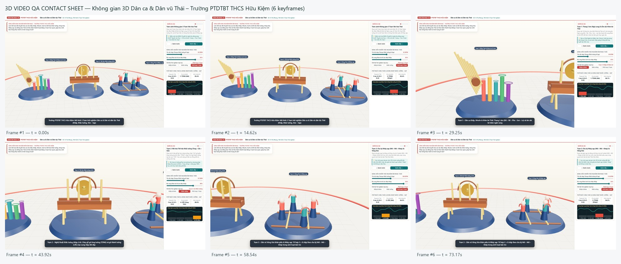
ĐỘT PHÁ CHUYỂN ĐỔI SỐ
Ứng dụng Phòng Thí nghiệm 3D & Video Thuyết minh Thực tiễn
Bấm trực tiếp vào khung Video bên phải để phát thuyết minh Full HD 1080p ngay trên Slide
13/24
Tính năng Phòng thí nghiệm 3D Offline
• Tệp đơn độc lập (768 KB): Chạy 100% offline không cần Internet trên Tivi lớp học.
• Trạm 1 (3D): Chiếc Khèn bè 14 ống trúc & 5 cột sóng âm Ngũ cung (Đô-Rê-Pha-Son-La).
• Trạm 2 (3D): Máng gỗ Khắc luống & 4 chày gỗ bổ nhịp Tùng – Cắc phát vòng sóng.
• Trạm 3 (3D): Giàn sạp tre đóng mở tự động & đội hình múa Xòe khăn piêu 360 độ.
• Tích hợp GitHub MIR: Khuông nhạc SVG Karaoke + Bộ chấm điểm gõ nhịp phím Space.
🧪 MỞ PHÒNG THÍ NGHIỆM 3D & CHẤM ĐIỂM GÕ NHỊP
🎬 VIDEO 3D THUYẾT MINH ĐÃ NHÚNG TRỰC TIẾP TRÊN SLIDE (73,2 giây – Full HD 1080p): Gồm 4 phân cảnh có giọng đọc giáo viên tiếng Việt, nhạc nền Ngũ cung Thái Auto-Ducking (-16 LUFS) và phụ đề.
✨ MỞ BỘ SLIDE WEB 3D HIỆU ỨNG ĐỘNG TƯƠNG TÁC
Báo cáo SKKN Môn Âm nhạc | Tác giả: Vi Thị Nhung – Trường PTDTBT THCS Hữu Kiệm | Tích hợp Di sản Văn hóa Thái & Khoa học Mã nguồn mở GitHub / 3D

Slide 16
MINH CHỨNG SỐ 3D
6 Phân cảnh Trực quan trong Ứng dụng Mô phỏng & Video 3D
Đồng bộ hóa hình ảnh 3D, đồ thị phổ sóng âm Ngũ cung và xung nhịp Khắc luống – Nhảy sạp
14/24
Báo cáo SKKN Môn Âm nhạc | Tác giả: Vi Thị Nhung – Trường PTDTBT THCS Hữu Kiệm | Tích hợp Di sản Văn hóa Thái & Khoa học Mã nguồn mở GitHub / 3D

Slide 17
BIỆN PHÁP 5
Đánh giá bằng “Hộ chiếu Âm nhạc” & Thang đo Rubric 4 Mức độ
Đo lường khách quan sự tiến bộ theo Thông tư 22/2021/TT-BGDĐT, không thiên vị dân tộc
15/24
MỨC 1: CẦN HỖ TRỢ
MỨC 2: ĐANG TIẾN BỘ
MỨC 3: ĐÁP ỨNG TỐT
MỨC 4: VỮNG CHẮC
• Nhận biết: Chưa nêu được đặc điểm âm sắc Khèn bè / làn điệu Khắp từ mẫu nghe.
• Thực hành: Chưa giữ được phách nhịp 2/4 dù đã có hỗ trợ.
• Văn hóa: Nhầm lẫn tên gọi hoặc xuất xứ tư liệu.
• Hợp tác: Ít tham gia hoạt động tại 3 trạm.
• Nhận biết: Nêu được 1 đặc điểm âm sắc khi giáo viên gợi ý.
• Thực hành: Gõ hoặc bước đúng từng câu ngắn 4 nhịp.
• Văn hóa: Biết tên bản làng khi xem Hồ sơ di sản 1 trang.
• Hợp tác: Thực hiện nhiệm vụ khi nhóm trưởng nhắc.
• Nhận biết: Phân biệt đúng từ 2 đặc điểm (Ngũ cung, âm Tùng – Cắc).
• Thực hành: Thực hiện vững tổ hợp 2 × 8 nhịp Khắc luống / Xòe.
• Văn hóa: Giới thiệu đúng nguồn gốc và ngữ cảnh lễ hội.
• Hợp tác: Hoàn thành tốt vai trò ở cả 3 trạm.
• Nhận biết: So sánh, giải thích rõ nét đặc trưng có dẫn chứng.
• Thực hành: Biểu diễn truyền cảm, làm mẫu giữ nhịp cho nhóm.
• Văn hóa: Phân biệt rõ di sản nguyên bản và phần sáng tạo mới.
• Hợp tác: Chủ động điều phối, hỗ trợ bạn khác dân tộc.
• Cấu trúc 4 chặng trên 'Hộ chiếu Âm nhạc Địa phương': (1) Đôi tai Bản Thái → (2) Nhịp chày Khắc luống → (3) Vòng Xòe đoàn kết → (4) Đại sứ Văn hóa Hữu Kiệm.
Báo cáo SKKN Môn Âm nhạc | Tác giả: Vi Thị Nhung – Trường PTDTBT THCS Hữu Kiệm | Tích hợp Di sản Văn hóa Thái & Khoa học Mã nguồn mở GitHub / 3D

Slide 18
TỔ CHỨC THỰC HIỆN
Cấu trúc Tiết dạy Minh họa (45 phút) & Lộ trình Thực nghiệm 10 Tuần
Phân bổ thời gian khoa học, không gây quá tải chương trình chính khóa
16/24
Kịch bản Tiết dạy Minh họa (45 phút)
Lộ trình Thực nghiệm 10 Tuần (Năm học 2026–2027)
• 1. Khởi động (5 phút): Mở Cảnh 1 trên Phòng thí nghiệm 3D, nghe trích đoạn 40s hòa tấu Khèn bè & Khắc luống, kích hoạt hứng thú.
• 2. Khám phá (10 phút): Tìm hiểu Hồ sơ di sản 1 trang (HSDS-THAI-01) và quan sát 5 cột sóng âm Ngũ cung + khuông nhạc SVG VexFlow.
• 3. Trải nghiệm 3 Trạm (18 phút): Luân phiên 3 nhóm qua Trạm Nghe QR – Trạm Giải mã di sản – Trạm Gõ nhịp Body Percussion & Xòe.
• 4. Vận dụng – Sáng tạo (8 phút): Trình diễn tổ hợp 2 × 8 nhịp kèm lời giới thiệu 30 giây về văn hóa Thái xã Hữu Kiệm.
• 5. Đánh giá (4 phút): Ghi nhận vào Hộ chiếu Âm nhạc Địa phương.
• Tuần 1 – 2 (Chuẩn bị & Đo đầu vào): Khảo sát 120 HS (6A, 7A, 8B, 9A); xác thực 08 tư liệu văn hóa Thái Hữu Kiệm; đóng gói phần mềm 3D.
• Tuần 3 – 4 (Thử nghiệm hẹp): Tập huấn nhóm trưởng; dạy thử nghiệm mô hình 3 trạm tại lớp 6A, 7A; tinh chỉnh thời lượng chuyển trạm.
• Tuần 5 – 8 (Triển khai đồng loạt): Áp dụng vào giờ chính khóa khối 6, 7, 8, 9; sinh hoạt CLB tối thứ Năm và giao lưu nghệ nhân bản Na Lượng.
• Tuần 9 – 10 (Đo đầu ra & Tổng kết): Khảo sát lần 2 bằng công cụ tương đương; xử lý số liệu thống kê và hoàn thiện hồ sơ nộp Sở.
Báo cáo SKKN Môn Âm nhạc | Tác giả: Vi Thị Nhung – Trường PTDTBT THCS Hữu Kiệm | Tích hợp Di sản Văn hóa Thái & Khoa học Mã nguồn mở GitHub / 3D

Slide 19
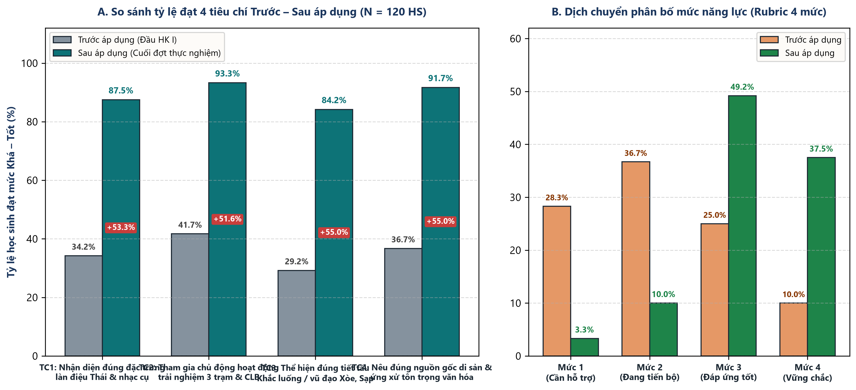
PHẦN IV. HIỆU QUẢ
Kết quả Thực nghiệm Sư phạm Đối chứng Trước – Sau (N = 120 Học sinh)
Tăng trưởng vượt bậc từ +51,6% đến +55,0% trên cả 4 tiêu chí năng lực và thái độ văn hóa
17/24
Độ tăng trưởng kiểm chứng (N=120)
• TC1 (Nhận diện đặc trưng): Tăng từ 34,2% lên 87,5% (+53,3 điểm %).
• TC2 (Hứng thú tham gia): Tăng từ 41,7% lên 93,3% (+51,6 điểm %).
• TC3 (Thực hành tiết tấu & dân vũ): Tăng từ 29,2% lên 84,2% (+55,0 điểm %).
• TC4 (Tôn trọng di sản): Tăng từ 36,7% lên 91,7% (+55,0 điểm %).
• Dịch chuyển Rubric: Tỷ lệ Mức 3 & Mức 4 tăng từ 35,0% lên 86,7%; Mức 1 giảm sâu từ 28,3% xuống 3,3%.
Báo cáo SKKN Môn Âm nhạc | Tác giả: Vi Thị Nhung – Trường PTDTBT THCS Hữu Kiệm | Tích hợp Di sản Văn hóa Thái & Khoa học Mã nguồn mở GitHub / 3D

Slide 20
GIÁ TRỊ BỀN VỮNG
Sự Giao thoa Hài hòa: Chiều sâu Khoa học Hiện đại & Hồn cốt Truyền thống
Công nghệ số làm bệ phóng tôn vinh chứ không thay thế giá trị nguyên bản của bản làng
18/24
1. Giữ trọn Hồn cốt Truyền thống
2. Chiều sâu Khoa học (GitHub & 3D)
3. Khả năng Nhân rộng Toàn tỉnh
• Tư liệu gốc 100%: Làn điệu Khắp, Nhuôn, Xuối và nhịp Khắc luống từ bản Na Chảo, Na Lượng (Lễ hội Đền Pu Nhạ Thầu).
• Tôn vinh nghệ nhân: Nghệ nhân bản làng vẫn là người truyền lửa trực tiếp trong giờ ngoại khóa và CLB bán trú.
• Giữ nghiêm ranh giới văn hóa: Không cải biên nhạc lễ thiêng, giữ nguyên thang Ngũ cung Thái.
• Minh bạch hóa âm học: Thuật toán YIN Pitch f₀ và VexFlow SVG giúp học sinh nhìn thấy cấu trúc Ngũ cung bằng mắt.
• Định lượng hóa tiết tấu: Bộ đo sai số Onset Δt (ms) giúp rèn nhịp Khắc luống 2/4 chính xác khoa học.
• Khắc phục thiếu nhạc cụ: Không gian 3D & Body Percussion hoạt động 100% offline tại mọi lớp học vùng cao.
• Chuyển giao ngay cho các trường PTDTBT THCS tại Kỳ Sơn, Tương Dương, Con Cuông, Quế Phong, Quỳ Châu.
• Áp dụng mẫu 'Hồ sơ di sản 1 trang + Lab 3D + Hộ chiếu Âm nhạc' cho cả dân ca H'Mông, dân ca Khơ Mú (hát Tơm) trong GDĐP Nghệ An.
Báo cáo SKKN Môn Âm nhạc | Tác giả: Vi Thị Nhung – Trường PTDTBT THCS Hữu Kiệm | Tích hợp Di sản Văn hóa Thái & Khoa học Mã nguồn mở GitHub / 3D

Slide 21
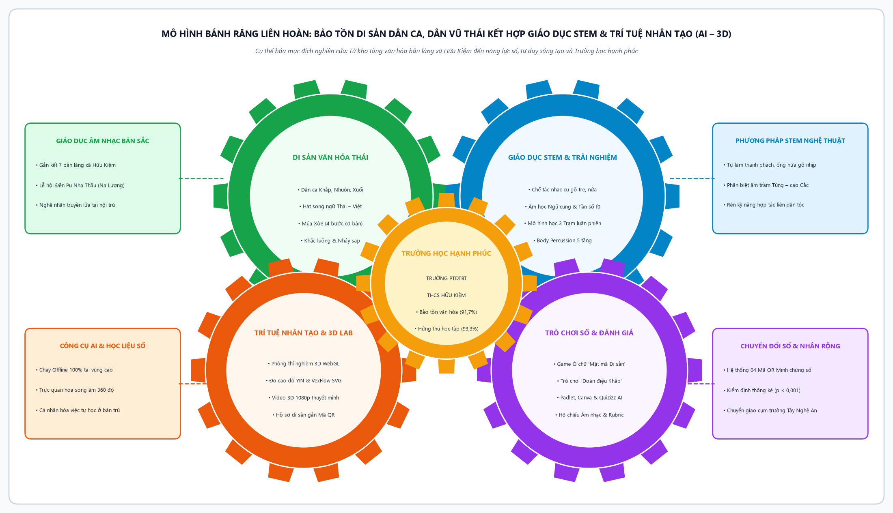
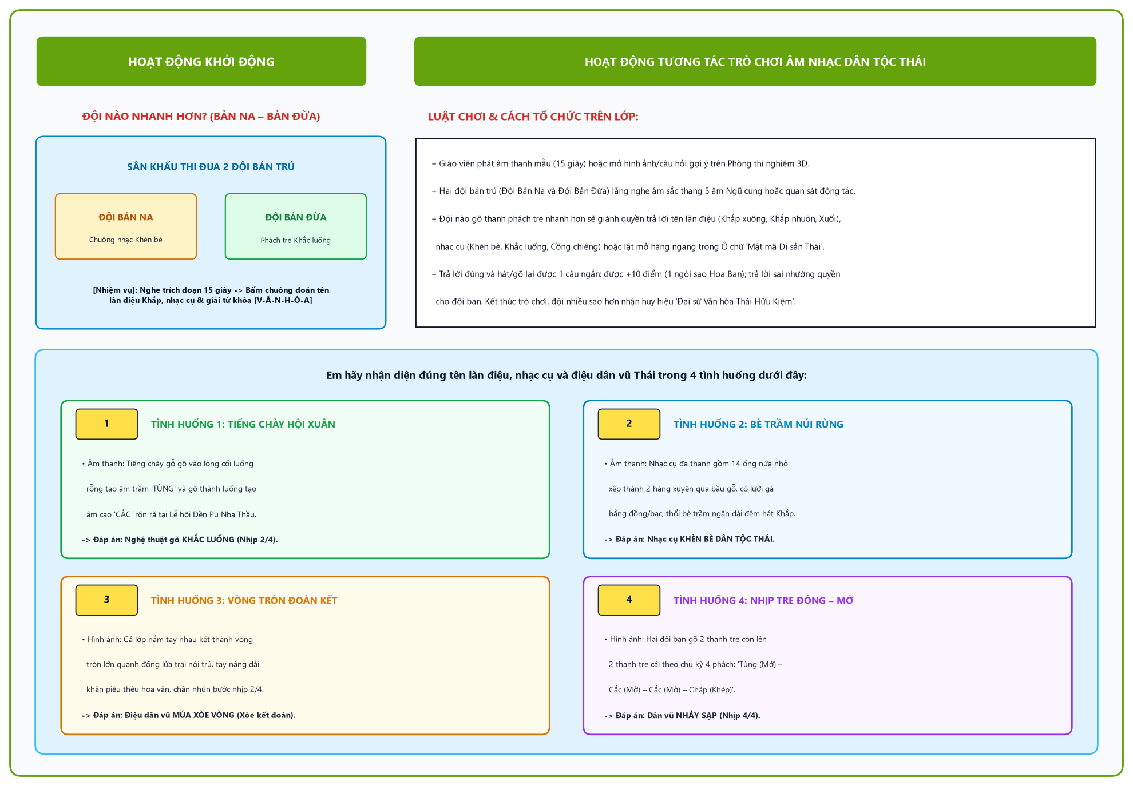
MÔ HÌNH TÍCH HỢP AI – STEM – DI SẢN
Mô hình Bánh răng Liên hoàn & Thẻ Hoạt động Trò chơi Âm nhạc (Chuẩn mẫu SKKN Nghệ An)
Kết hợp Di sản Thái – Chế tác nhạc cụ STEM tre nứa – Trí tuệ nhân tạo & Phòng Lab 3D – Trò chơi tương tác
21/26
Báo cáo SKKN Môn Âm nhạc | Tác giả: Vi Thị Nhung – Trường PTDTBT THCS Hữu Kiệm | Tích hợp Di sản Văn hóa Thái & Khoa học Mã nguồn mở GitHub / 3D

Slide 22
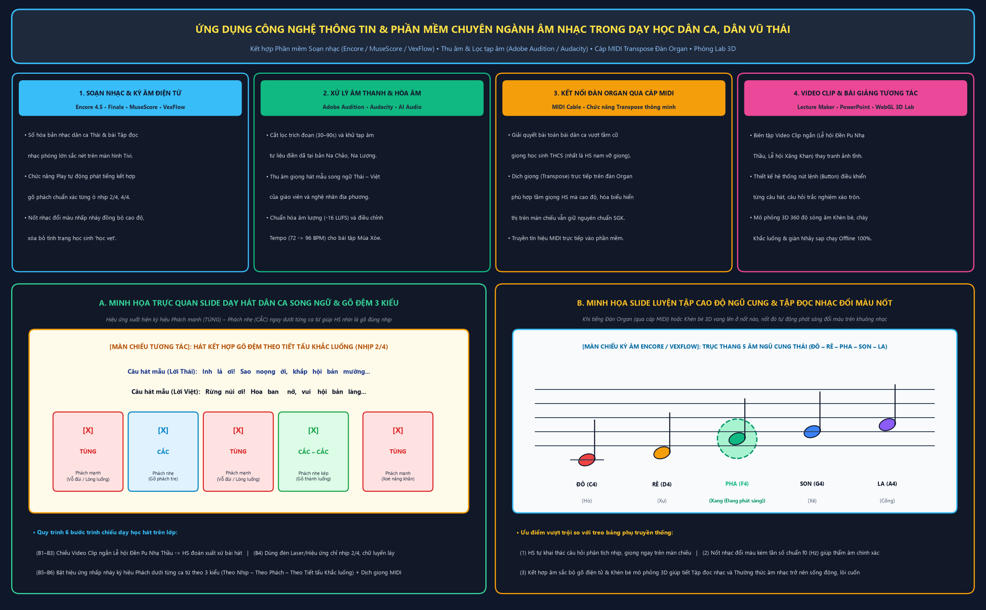
ỨNG DỤNG CNTT CHUYÊN NGÀNH ÂM NHẠC
Phần mềm Soạn nhạc (Encore/VexFlow), Thu âm (Audition), Cáp MIDI Transpose & Slide Tương tác
Giải quyết bài toán dịch giọng phù hợp tầm cữ HS, hiển thị ký hiệu gõ đệm dưới ca từ và nốt nhạc đổi màu
22/26
Kỹ thuật CNTT Âm nhạc THCS
• Encore / MuseScore / VexFlow: Phóng lớn bản nhạc, phát tiếng + gõ phách tự động, nốt nhạc nhấp nháy đổi màu theo cao độ.
• Adobe Audition / Audacity: Lọc tạp âm tư liệu bản làng, thu âm mẫu hát song ngữ Thái – Việt.
• Cáp MIDI & Transpose Đàn Organ: Dịch âm thanh vừa tầm giọng HS mà nốt nhạc trên màn chiếu vẫn giữ nguyên chuẩn SGK.
• Slide Gõ đệm 3 kiểu: Ký hiệu TÙNG – CẮC xuất hiện trực quan dưới từng ca từ.
Báo cáo SKKN Môn Âm nhạc | Tác giả: Vi Thị Nhung – Trường PTDTBT THCS Hữu Kiệm | Tích hợp Di sản Văn hóa Thái & Khoa học Mã nguồn mở GitHub / 3D

Slide 23
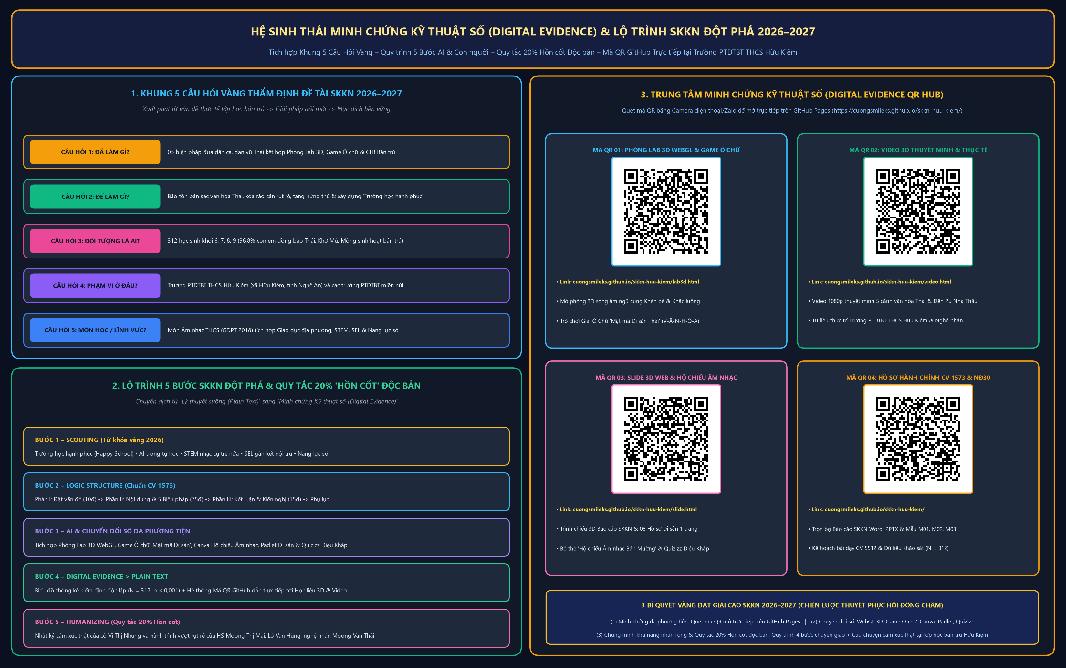
MINH CHỨNG SỐ 2026–2027
Hệ sinh thái Minh chứng Kỹ thuật số (Digital Evidence QR Hub) & Quy tắc 20% Hồn cốt
Tích hợp Khung 5 Câu Hỏi Vàng – Quy trình 5 Bước AI & Con người – 4 Mã QR Học liệu 3D, Video, Padlet, Canva, Quizizz
23/26
3 Bí quyết Vàng & 20% Hồn cốt
• Khung 5 Câu Hỏi Vàng: Đã làm gì? Để làm gì? Đối tượng? Phạm vi? Môn học?
• Từ khóa 2026: Trường học hạnh phúc (Happy School), AI tự học, STEM nhạc cụ tre nứa & SEL gắn kết bán trú.
• Digital Evidence > Plain Text: 4 Mã QR dẫn trực tiếp tới Phòng Lab 3D, Video 1080p, Padlet, Canva, Quizizz & Hồ sơ NĐ30.
• Quy tắc 20% Hồn cốt độc bản: Nhật ký cảm xúc thật của HS Moong Thị Mai, Lô Văn Hùng & nghệ nhân Moong Văn Thái.
Báo cáo SKKN Môn Âm nhạc | Tác giả: Vi Thị Nhung – Trường PTDTBT THCS Hữu Kiệm | Tích hợp Di sản Văn hóa Thái & Khoa học Mã nguồn mở GitHub / 3D

Slide 24
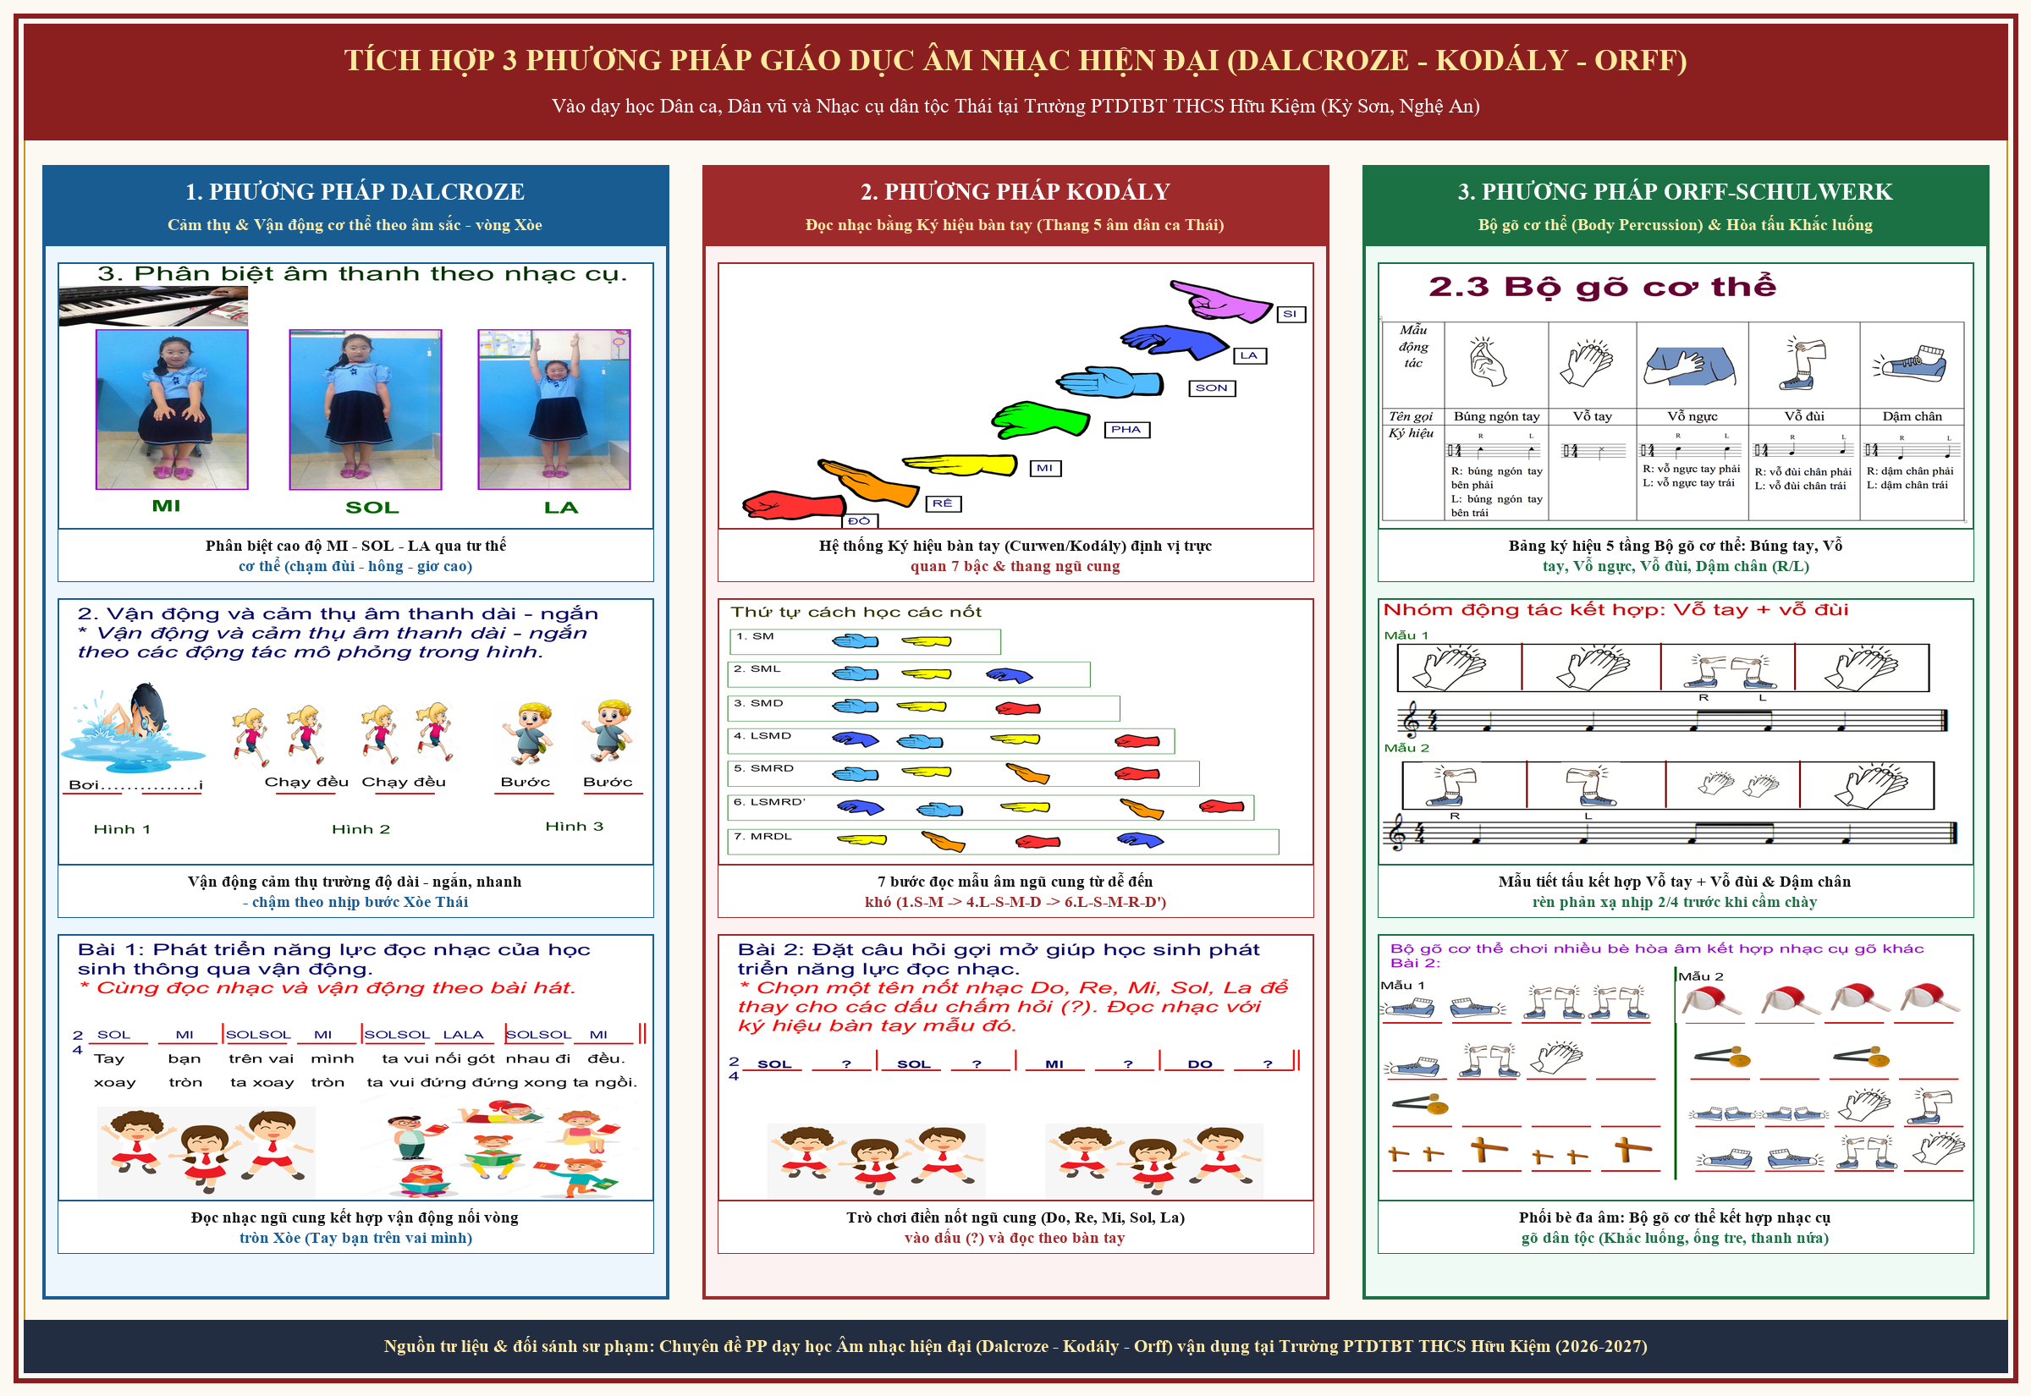
PHƯƠNG PHÁP GIÁO DỤC ÂM NHẠC HIỆN ĐẠI
Tích hợp Bộ 3 Phương pháp Dalcroze – Kodály – Orff-Schulwerk vào Dân ca, Dân vũ Thái
Vận động vòng Xòe (Dalcroze) – Đọc nhạc 7 bước bằng Ký hiệu bàn tay (Kodály) – Bộ gõ cơ thể 5 tầng phối bè Khắc luống (Orff)
24/26
Ứng dụng tại THCS Hữu Kiệm
• 1. Dalcroze (Eurhythmics): Phân biệt MI - SOL - LA qua tư thế cơ thể (đùi - hông - giơ cao) và bước nhịp vòng Xòe.
• 2. Kodály (Hand Signs): 7 bước đọc mẫu âm Ngũ cung Thái từ dễ đến khó (1.S-M -> 4.L-S-M-D -> 6.L-S-M-R-D') xóa bỏ học vẹt.
• 3. Orff-Schulwerk (Body Percussion): 5 tầng âm sắc cơ thể (Búng tay, Vỗ tay, Vỗ ngực, Vỗ đùi, Dậm chân R/L) phối bè đa âm với Khắc luống.
• 4. Giải Ô Chữ 3 thời điểm: Khởi động đầu giờ – Chuyển trạm giữa giờ – Củng cố cuối giờ.
Báo cáo SKKN Môn Âm nhạc | Tác giả: Vi Thị Nhung – Trường PTDTBT THCS Hữu Kiệm | Tích hợp Di sản Văn hóa Thái & Khoa học Mã nguồn mở GitHub / 3D

Slide 25
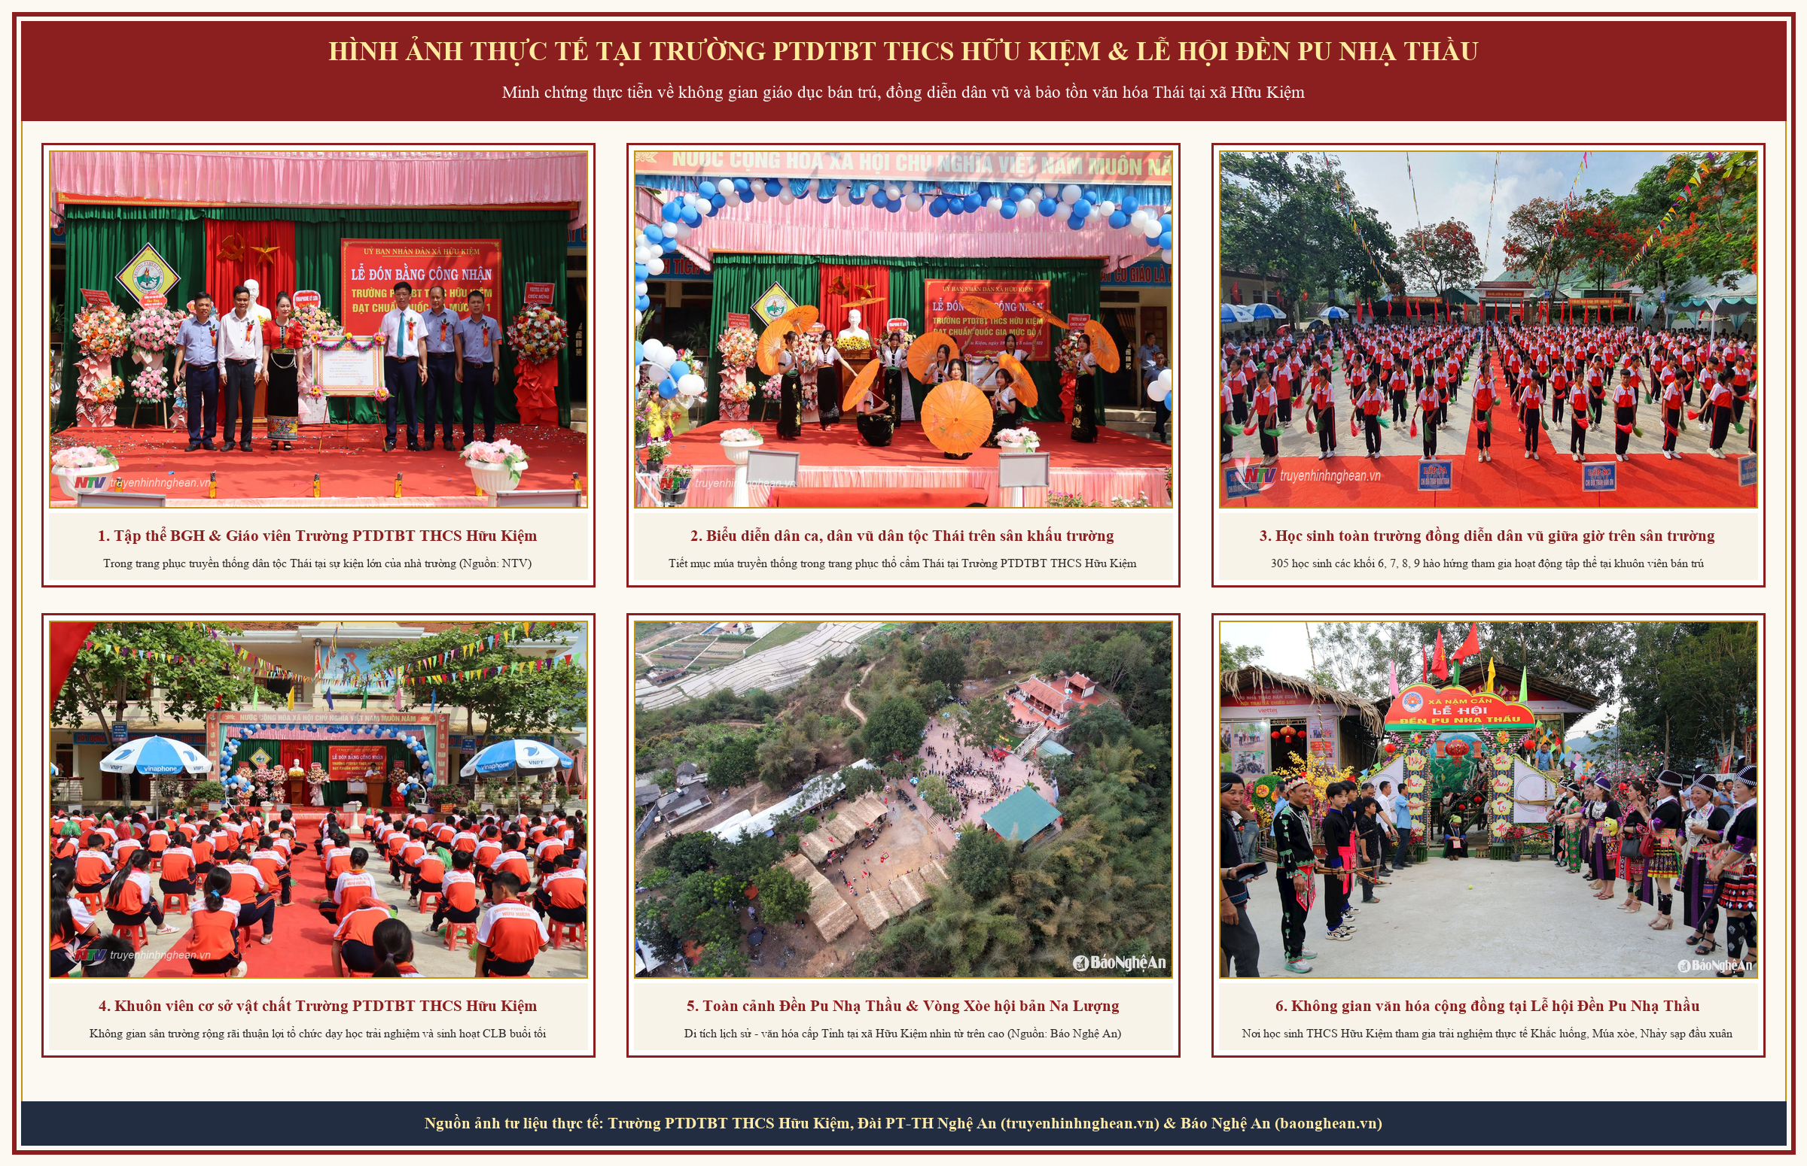
THỰC TIỄN NHÀ TRƯỜNG & CHUẨN CÔNG VĂN 1573/UBND-VHXH
Hình ảnh Thực tế tại Trường PTDTBT THCS Hữu Kiệm & Lễ hội Đền Pu Nhạ Thầu
Tuân thủ 100% Công văn số 1573/UBND-VHXH ngày 03/11/2026 của UBND xã Hữu Kiệm và Nghị định số 30/2020/NĐ-CP
25/26
Chuẩn Công văn 1573/UBND-VHXH
• Căn cứ pháp lý: QĐ 112/2025/QĐ-UBND tỉnh Nghệ An, CV 454/SGDĐT và CV 1573/UBND-VHXH ngày 03/11/2026 của UBND xã Hữu Kiệm.
• Thể thức chuẩn: Khổ A4, Times New Roman cỡ 14, lề 2-2-3-1,5cm, giãn dòng 17pt, Before 6pt, After 3pt, số trang góc dưới phải.
• Đóng 02 Bìa: Bìa 1 (chỉ ghi tên đề tài & môn/lĩnh vực) + Bìa 2 (đầy đủ thông tin tác giả, đơn vị).
• Đầy đủ Biểu mẫu: Mẫu M01 (trước 30/11/2026), Mẫu M02 (trước 10/4/2027) và Phiếu đánh giá Mẫu M03 (100 điểm).
Báo cáo SKKN Môn Âm nhạc | Tác giả: Vi Thị Nhung – Trường PTDTBT THCS Hữu Kiệm | Tích hợp Di sản Văn hóa Thái & Khoa học Mã nguồn mở GitHub / 3D

Slide 26
V. KẾT LUẬN & KIẾN NGHỊ
• Kết luận: Sự kết hợp giữa giá trị nguyên bản của dân ca, dân vũ Thái xã Hữu Kiệm với phương pháp dạy học 3 trạm, kiến trúc khoa học mã nguồn mở (GitHub MIR) và mô phỏng 3D đã biến mỗi giờ học Âm nhạc thành một hành trình trải nghiệm văn hóa sống động, sâu sắc và kiểm chứng được.
• Kiến nghị: Đề xuất Ban Giám hiệu và ngành Giáo dục tiếp tục duy trì mô hình CLB 'Giai điệu Bản Thái' tại khu nội trú và nhân rộng kho học liệu số 3D trong sinh hoạt chuyên môn cụm trường miền núi Nghệ An.
TRỌN BỘ HỒ SƠ & ỨNG DỤNG ĐÍNH KÈM KHI NỘP SỞ GD&ĐT NGHỆ AN
• [MC01 & MC02] Báo cáo SKKN Word hoàn chỉnh có khung bìa chuẩn + Bộ 08 'Hồ sơ di sản 1 trang' (QR) & 'Hộ chiếu Âm nhạc'.
• [MC03] Ứng dụng Phòng thí nghiệm 3D + Ký âm VexFlow SVG & Chấm điểm Gõ nhịp (dan_ca_thai_huu_kiem_3d_lab.html).
• [MC04 & MC05] Video 3D Full HD 1080p có thuyết minh (dan_ca_thai_huu_kiem_3d_video.mp4) & Bộ Slide Hiệu ứng Động 3D.
TRÂN TRỌNG CẢM ƠN HỘI ĐỒNG KHOA HỌC VÀ QUÝ THẦY CÔ ĐÃ LẮNG NGHE!
Tác giả: Cô giáo Vi Thị Nhung – Trường PTDTBT THCS Hữu Kiệm

